Slide 1
Broken Access Control
B10856012 吳明軒

Slide 2
01
Burp Suite
本攻擊用於封包攔截

Slide 3
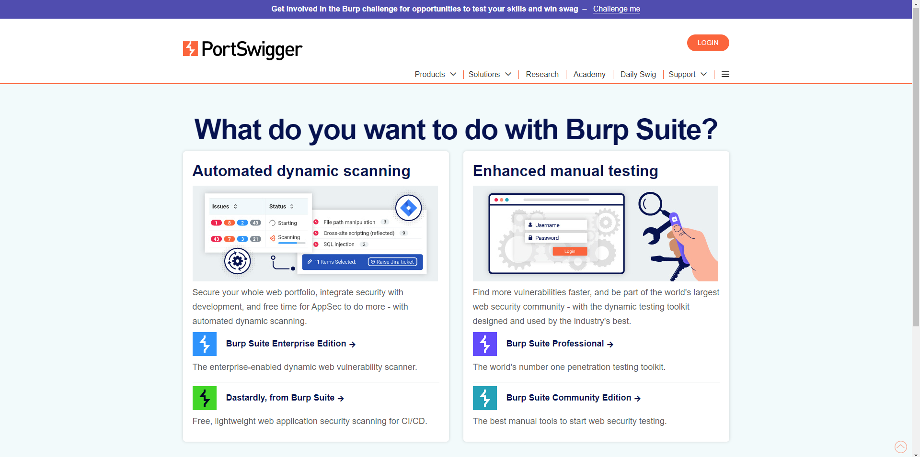

Slide 4
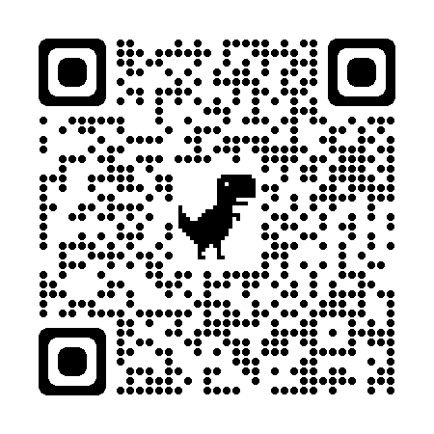
02
OWASP
http://128.198.49.198:8102/mutillidae/

Slide 5
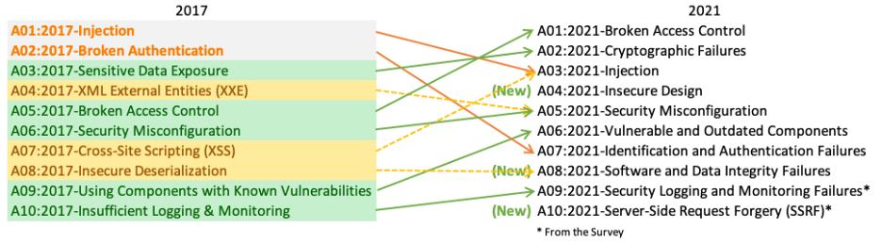
Top 1 Broken Access Control

Slide 6
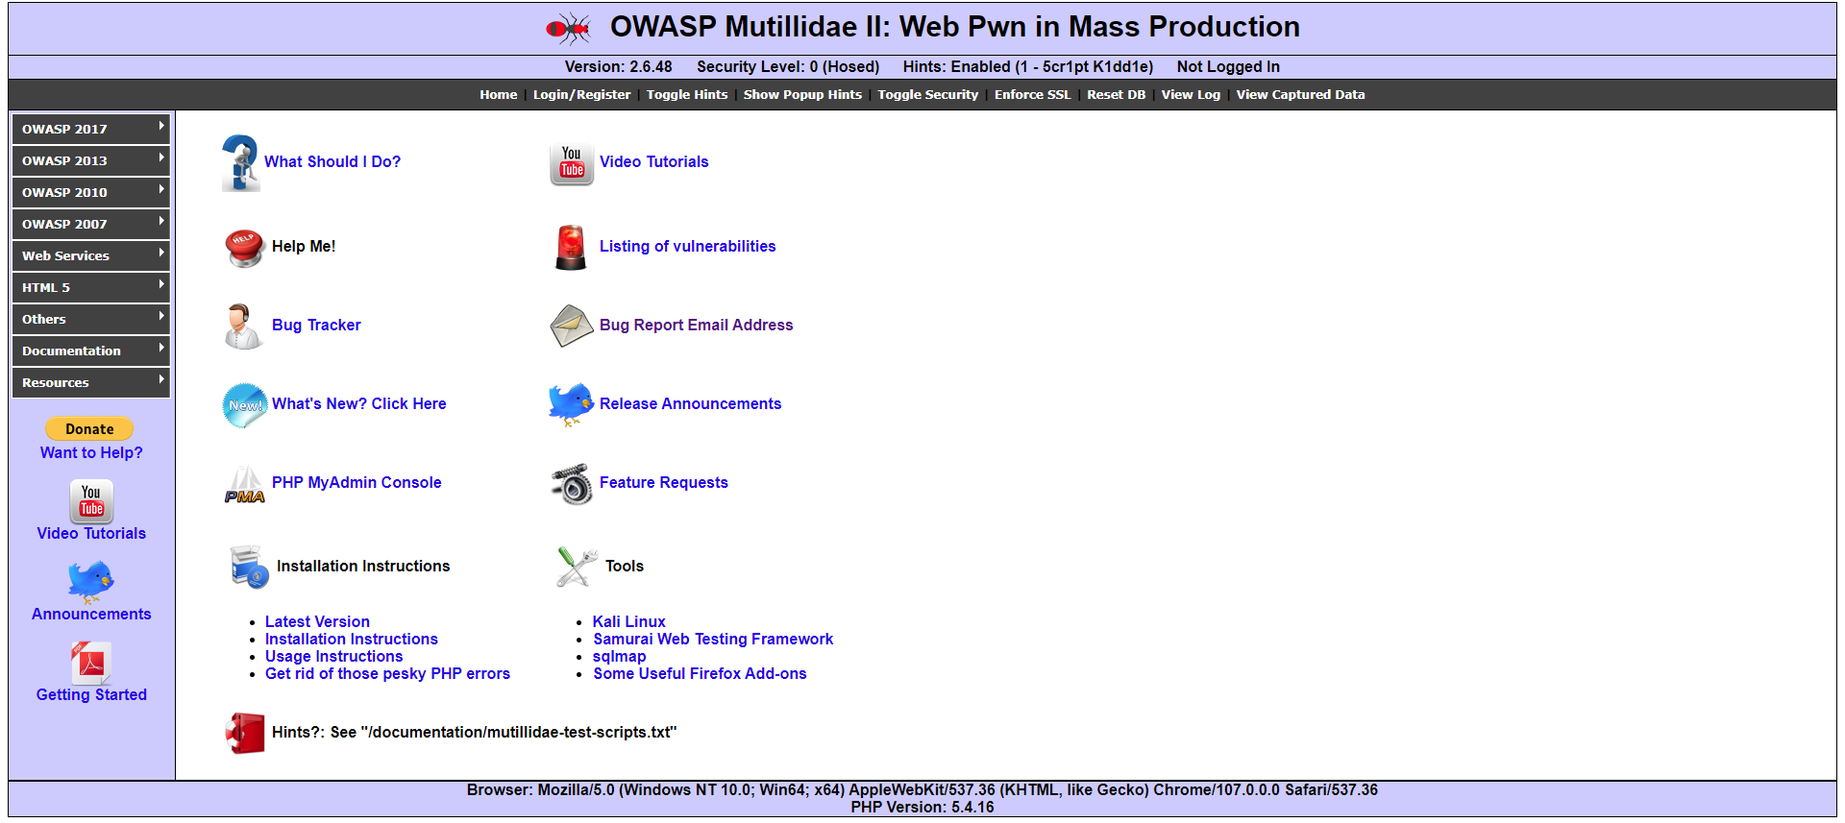
分級測試網站

Slide 7
03
Proxy
利用代理伺服器作為客戶端

Slide 8
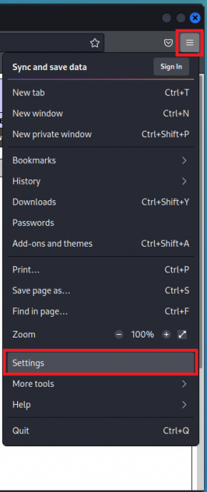
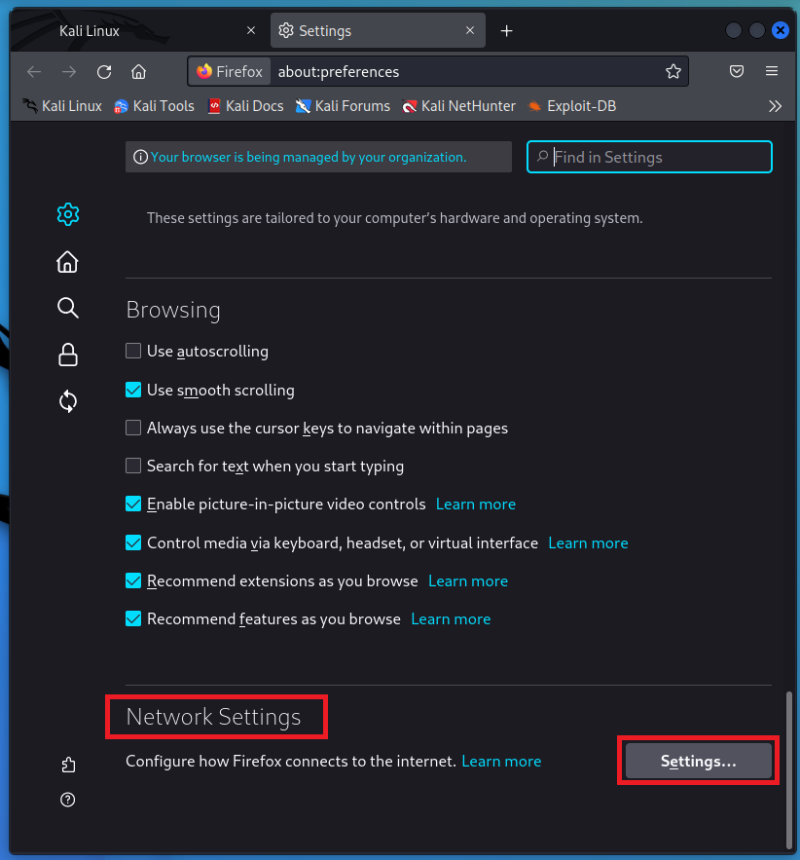
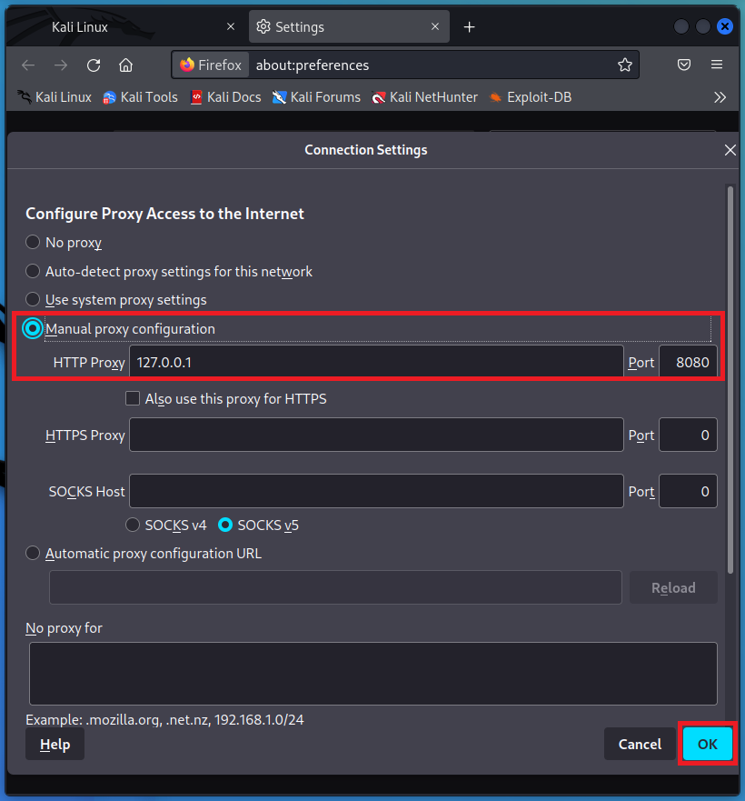

Slide 9
04
Vulnerable
常見的存取控制漏洞種類

Slide 10
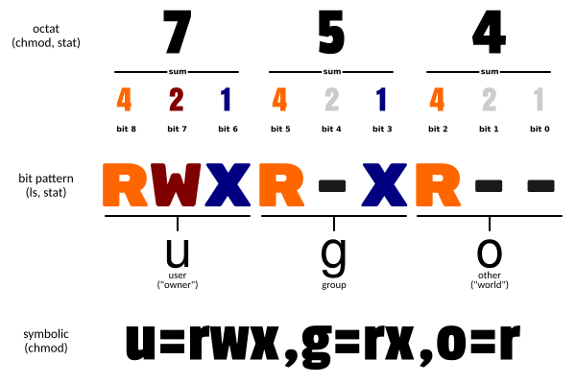
不安全的 ID
GET ID = ?
強制瀏覽過去的訪問控制檢查
SQL injection
路徑遍歷
文件權限
客戶端緩存
Cookie

Slide 11
05
DEMO
路徑遍歷存取權限控制
https://youtu.be/vl8GOuKI9NU

Slide 12
Q&A

